Slide 1
ZDA
Naredila:
Mentorica:
2.6.2014

Slide 2
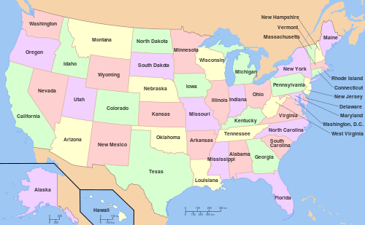
GEOGRAFIJA
Glavno mesto: Washington D. C.
Površina:
9.631.420 km2
od tega vode: 4,87%
Prebivalstvo:
2014 ocena: 301.693.000
PKM (pariteta kupne moči):
skupaj: 13,049 bilijona$
na prebivalca: 45.652$
Valuta:
ameriški dolar - $
ČASOVNI PAS:
(UTC-5 do -10)
poletni (UTC-4 do -10)
Država se razteza med Atlantikom in Tihim oceanom
Meje
severna meja – Kanada
južna meja - Mehika

Slide 3
48 zveznih držav in dveh ločeni
s Kitajsko si izmenjujejo tretje mesto na spisku svetovnih držav po površini
tretja državo na svetu po številu prebivalcev
PODNEBJE
Aljaska je ena izmed svetovnih regij z najbolj ostrim in hladnim podnebjem, medtem ko je havajsko povprečno vreme vlažno in tropsko
Na severnem delu je pozimi mnogo snega in mraz, medtem ko je južni del zaznamovan z vročimi poletji in deževje skozi vse leto

Slide 4
POSELITEV
v največji meri naseljeno ob obalah oceanov: več kot tretjina slednjega ob Atlantiku, približno šestina vzdolž Pacifika in slaba sedmina ob obalah Mehiškega zaliva
Danes naravni prirastek znaša 2,1 otroka na žensko.
V drugi polovici minulega stoletja gre v tem smislu za zgoščevanje prebivalstva v jugovzhodnih področjih ZDA ter ob Pacifiku, medtem ko industrijska mesta starega severovzhoda in Velikih jezer izgubljajo tako svoj pomen. Tu izstopajo posamezna stara mesta npr. New York in Chicago, ki so ohranila svojo pomembno vlogo ter so danes finančni centri države in sveta
Premožnejši sloji so se z začetkom 19. stoletja in boljšimi prometnimi povezavami pričeli umikati iz onesnaženih in prebivalstveno nasičenih mestnih jeder

Slide 5
NARAVNA BOGASTVA
Gospodarski uspeh ZDA delno temelji na njihovih naravnih bogastvih. To pomeni zgodovinsko velike površine danes močno skrčenih gozdov, bogata ribolovna območja in število mineralnih nahajališč pretežno na zahodu države – ZDA so največja proizvodnica fosfatov, pa velika proizvodnica zlata in srebra, zemeljskega plina in nafte ter tudi gradbenih materialov.
ZDA je v notranjosti večinoma ravna. Tam pihajo močni vetrovi, ki jih uporabljajo za proizvodnjo elektrike za gospodinjstva.
Naravni viri so lahko uporabljeni za izdelavo dobrin. Zlasti v tradicionalnejših sistemih ti predstavljajo skoraj celoten delež ekonomije, bistvenega pomena pa so tudi danes. Združene države na svojem ozemlju premorejo obilico naravnih bogastev, kar pomeni velike površine rodovitne prsti, mnoge kilometre obal z ribami, obsežne gozdove in rudninska nahajališča.

Slide 6
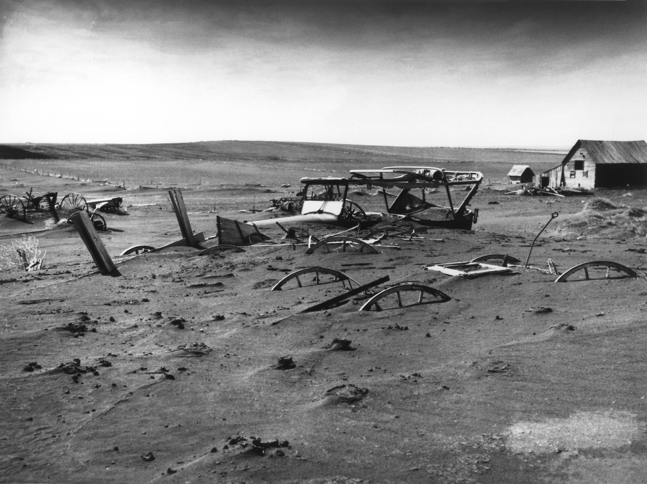
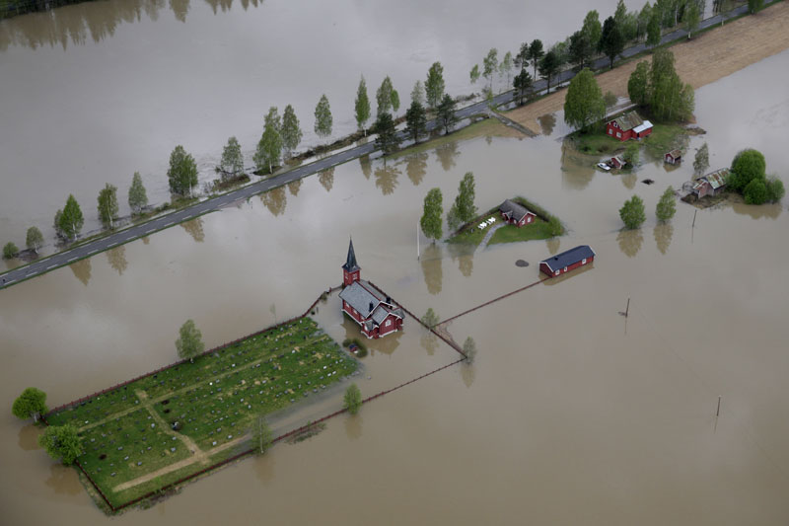
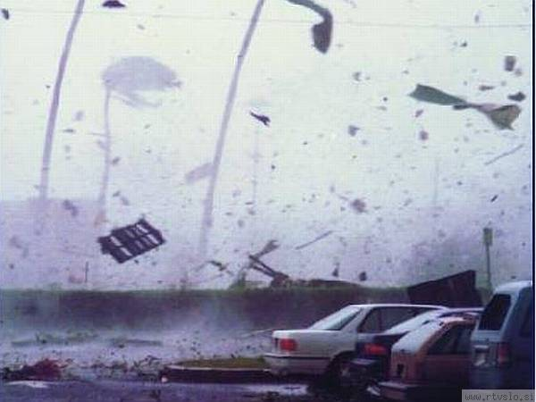
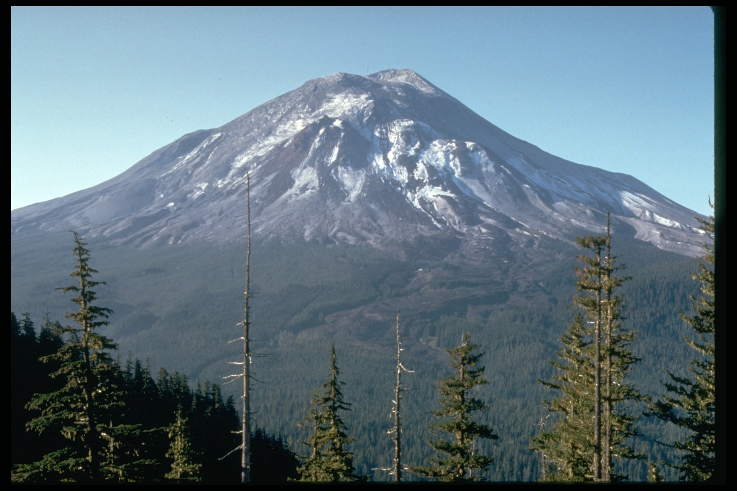
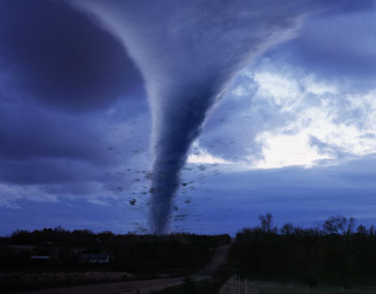
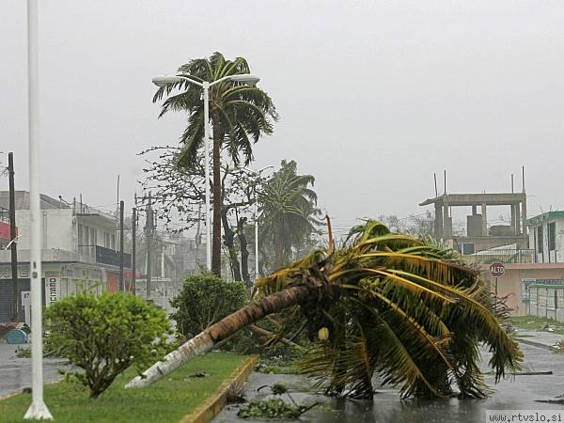
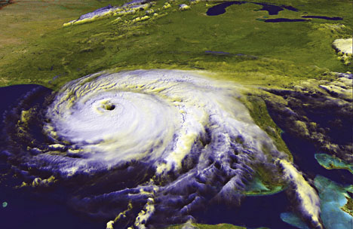
NARAVNE NESREČE
V vedno večji meri gre za suše, zgodovinsko je tako znan Dust Bowl, medtem ko danes dolga obdobja brez padavin preživljajo jugozahodne regije ZDA.
Tornadi pustošijo po zemeljskem površju Velikega nižavja in srednjega zahoda, kjer se zlasti v pomladnem in poletnem času srečajo očitno različne si zračne mase – območje, znano kot Tornado Alley. Še ena vremensko pogojena nevarnost so orkani, ki pustošijo po obalah Mehiškega zaliva.
Zgodovina ZDA pomni nekaj večjih poplav in zemeljskih plazov, a so danes bolj pereče lokalne poplave na goratem jugozahodu. V zimskem času v hladnejših predelih življenje ohromijo tudi snežni meteži.
Zahodna obala Združenih držav in deli Aljaske so izpostavljeni ognjeniški aktivnosti in potresom, saj so del pacifiškega Ognjenega obroča. Vroča točka z ognjeniško aktivnostjo so neeksplozivni ognjeniki Havajev, medtem ko je eksplozivni vulkan Sveta Helena na severozahodu ZDA.

Slide 7
POSLOVNI SVET
RELIGIJA
Američani so narod z obilico različnih religij, število teh namreč nadvlada število etničnih skupin. V verskem življenju sodelujejo skoraj tri četrtine prebivalcev.
Danes največja verska skupina so kristjani (83 %), od katerih jih okoli tretjina ni povezana z uradno cerkvijo. Največja izmed krščanskih skupin so, v primeru združitve vseh denominacij, protestanti, katerih največje skupine so baptisti, luterani in metodisti. Po številu pripadnikov največjo enotno skupino predstavljajo katoličani. Opazen delež pa imajo tudi pravoslavci, glede na nacionalnost sta največji tovrstni skupini grška in ruska pravoslavna cerkev. Judaizem je religija 2 % Američanov in islam (leta 2001) približno 1 %.

Slide 8
KULTURA
Kultura v splošnem pomeni sistem norm in vrednot, priučenih skozi socializacijski proces, ki se izražajo tako v duhovni in materialni stvarnosti. To velja tudi za kulturo Združenih držav, ki je zaradi svojih mnogih izvorov v vseh kulturnih okoljih sveta osnovana na zelo različnih socializacijskih procesih in posledično na razlikujočih se kulturnih izrazih. Ta multikulturalizem pa se meša z učinkom talilnega lonca (angleško melting pot), ki staplja kulturna ozadja priseljencev z vseh koncev sveta v eno novo kulturo in je značilnost Združenih držav. Briše meje med različnimi kulturnimi skupinami in uveljavlja nekatere skupne vrednote – na prvem mestu izhajajoče iz dominantne zahodne kulture.

Slide 9
OBLAČENJE
V Združenih državah ni mogoče najti obleke ali celo narodne noše z veljavno tradicijo. Svoja značilna oblačila premorejo edinole indijanci, od katerih so zgodnji priseljenci prevzeli nekaj lastnosti, tako uporabo mokasinov in oblek iz kož.
Prebivalci ZDA so vedno prisegali na preprosto in udobno ter namenu primerno obleko. Takšna miselnost odločilno vpliva celo na tamkajšnjo modo, ki se ravna in navdihuje po tistem, kar je moderno med ljudmi na ulici, tu pa se zopet izrazito razhaja z evropsko kulturo oziroma modo v njenem okviru. V takšnem duhu lahko postanejo sprva vseameriško in zatem vsesvetovno moderna oblačila revnih črncev iz getov. Daleč najbolj značilen kos ameriške mode oblačenja pa je modri džins.
Drža:
Vzranano
Z dvignjenim pogledom
Ustnicami v rahlem nasmešku

Slide 10
ZLATA PRAVILA
Poštenje
Olika
Osebnost
Videz
Skrb za druge
Taktnost
POSLOVNI PROTOKOL
Stiki med poslovnimi ljudmi, zlasti tistimi, ki opravljajo dejavnost v medkulturnem okolju, potekajo v skladu z vnaprej določenimi pravili in običaji.
V POSLOVNEM SVETU NI NIČ PREPUŠČENO NAKLUČJU
Razlika v uspešnosti podjetij in organizacij ter posameznikov, je ravno v stopnji komunikacijskih spretnosti, načinu izvedbe poslovnih stikov in neposrednih poslovnih srečanj, na vseh ravneh.
Opažamo da postajajo ljudje v poslovnem svetu zelo zahtevni in izredno občutljivi.

Slide 11
NAČELA V POSLOVNEM SVETU
Načelo spoštovanja poslovne hierrhije
Načelo vzajemnosti ali recipročnosti
Načelo popolne enakosti spolov
Načelo spoštovanja tujega gosta “courtesy to a stranger”
NAČELO SPOŠTOVANJA HIERARHIČNEGA POLOŽAJA
Se upošteva vedno in povsod : pri rokovanju in predstavljanju
Nadrejeni oz. oseba višjega položaja ponudi roko osebi nižjega položaja. Spol ne igra vloge.
Vedno vstanemo.
Nikoli ne ponujamo roko čez mizo.
Rokovanje traja tri sekunde, roka se strese samo enkrat.
Dotik dveh V-jev.
Izogibamo se tretji roki, položeni na ramo, ali objem dveh rok.
Enako velja pri predstavljanju. Manj pomembno osebo predstaviš bolj pomamni.

Slide 12
OSEM NASVETOV O SPOŠTOVANJU POSLOVNEGA HIEARHIČNEGA REDA
1. Vrh hierarhične lestvice v poslovnem svetu vedno zavzema poslovni partner ali stranka.
2. Manj pomembna oseba se predstavi bolj pomembni osebi, ne glede na spol. Ime bolj pomembne osebe se sliši najšrej.
3. Vrata se zadržijo osebi, ki je višje na hierarhični lestvici, ne glede na spol.
4. V poslovnih stavbah na splošno velja, da v dvigalo in iz dvigala vstopi/izstopi oseba, ki je bližje vratom.
5. Vedno počakamo, da ljudje iz dvigala ali drugega prevoznega sredstva izstopijo šele nato vstopamo.
6. Na poslovnih sestankih velja pravilo, da se sedeži ne pridržijo
nikomur.
7. Moškim in ženskam se pridrži plašč le če gre za stranko oz. osebo višjega poslovnega hierarhičnega reda.
8. V taxiju se stranka vedno pelje na zadnjem sedežu.

Slide 13
PREPOVEDANE TEME V POSLOVNEM SVETU
Izjave in osebna menja o politikih in politiki nasploh
Religija
Vprašanja o nacionalni in verski pripadnosti
Šale
Bolezen in smrt
O osebnem denarju v vseh oblikah
NAČELO POPOLNE ENAKOSTI SPOLOV
Velja v poslovnem svetu, čeprav mogoče v družbi ni tako.
Pomeni, da ne veljajo neka posebna pravila za ženske.
V poslu smo vsi enaki.
NAČELO SPOŠTOVANJA TUJEGA GOSTA
Gost je vredn več, kot vsi ostali.
Gostitelj gosta pričaka. Ne sme zamuditi.
Vedno ponudimo gostu boljši sedež. V avtu to pomeni zadaj.
Ko pokažemo gostu sedež, ta počaka, da prvi sede gostitelj.

Slide 14
KULTURNE RAZLIČNOSTI PRI PREHRANJEVANJU
Judaizem
Večina judov v Ameriki, Izraelov in drugih državah ne jedo svinjine, izdelkov iz svinjskega mesa in rake.
Pravila ki jih določa judovska vera glede hrane se imenuje “košher “ hrano.
POMEMBNE INFORMACIJE, KI JIH MORATE VEDETI O PREHRANJEVANJU V RAZLIČNIH VERAH
HINDUJI ne jedo izdelkov živalskega izvora (tudi ribjega), razen mleka in medu, predvsem zaradi njihove doktrine o karmi in ponovnem rojstvu. Večinoma so vegetarijanci.
Po navadi ne pijejo alkohola.
MUSLIMANI sledijo Koranu, ki prepoveduje svinjino in školjke.
BUDISTI so vegetarijanci. Ne pijejo alkohola. Nekateri riževo vino in sake, ki je del nacionalne kuhinje.
Velja pravilo: Ženske ne pijejo alkohola.

Slide 15
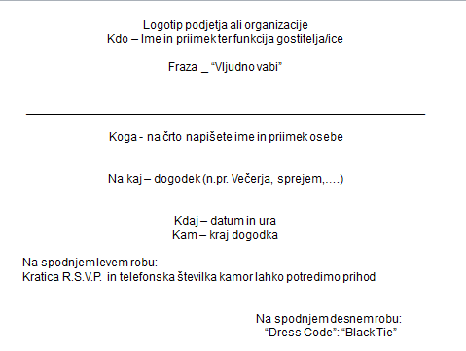
Vabila:
Še vedno jih pošiljamo po navadni pošti!
1. Formalna in neformalna vabila so vedno osebna in neprenosljiva.
2. Čas odpošiljanja je odvisen od števila povabljenih, ponavadi je to tri tedne pred dogodkom.
Ime povabljene osebe se napiše na dva načina:
- prosto sredinsko črto če je mogoče s tinto in zaželjeno kaligrafsko pisavo
Ali v zgornjem levem kotu če gre za neformalna vabila
Vabila nikoli ne podpisujte!

Slide 16
Slavnostno oblačilo, Black Tie, Smoking
Vedno kadar se bodo dogodka udeležili najbolj ugledni predstavniki političnega življenja ali diplomatskega kroga.
Moški: suknjič,, dinner jaket ali tuxido, nosi se širok pas, na hlačnicah svilen rob po zunanji strani. Srajca z manšetnimi gumbi. Če je uradna prireditev je metuljček vedno črn, drugače je lahko v poljubni barvi.
Ženske: Kostim, kotejl obleka dolžine do kolen. Samo če je zelo svečano lahko dolgo obleko.
White Tie ali frak
Svetovno znane prireditve: Dunajski ples, podelitev nobelovih nagrad.
Moški: Frak, bel metuljček, zlati manšetni gumbi, črni lakasti čevlji.
Ženske: Slavnostne dolge obleke.
Dovoljeni največ štirje kosi nakita. Ura šteje za en kos.

Slide 17
Dress Code
“Najbolje oblečen je tisti čigar oblačila nihče ne opazi.” Trollope
“Ko se srečate s slabo in nerimerno oblečeno žensko, si zapomnite njeno oblačilo. Ko pa se srečate z žensko, ki je skrbno in lepo oblečena, si vedno zapomnite žensko.” Coco Chanel
“Dobro izbrano oblačilo odpira vsa vrata.”

Slide 18
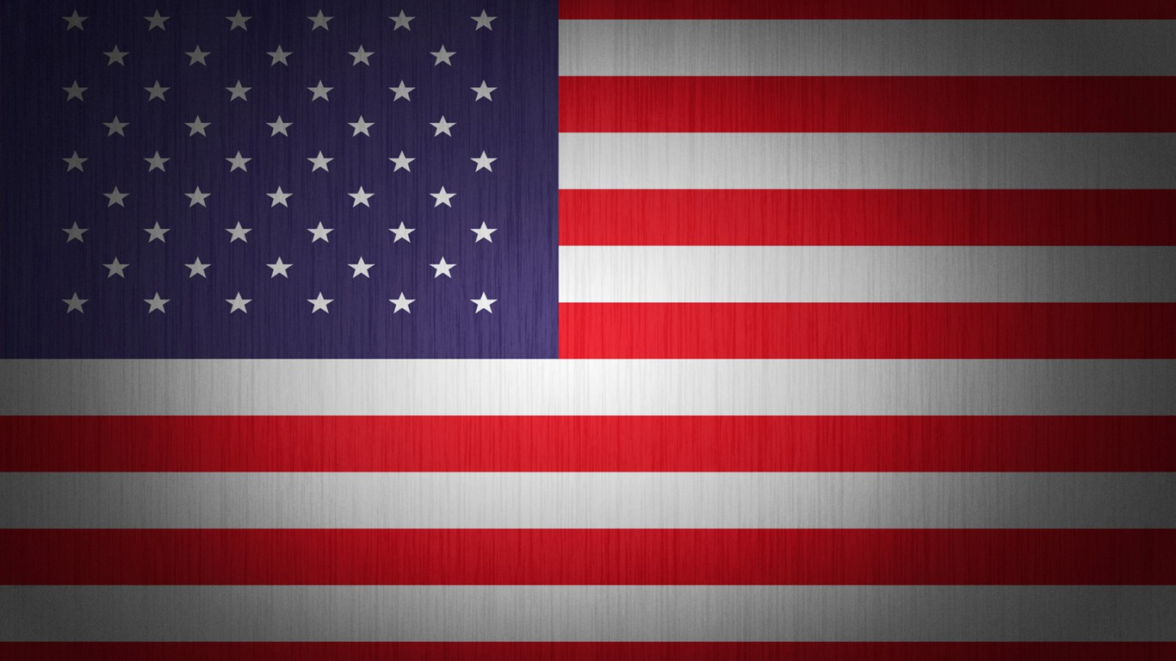
„HVALA“ „THANK YOU“

Slide 19
VIRI:
Wikipedia
Dijaški.net
POSLOVNI PROTOKOL IN POSLIVNI BONTON (ZDA) PowerPoint
Google slike

